Slide 1
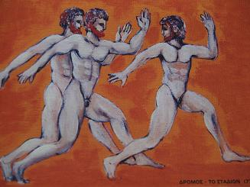
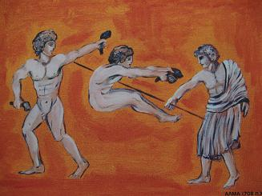
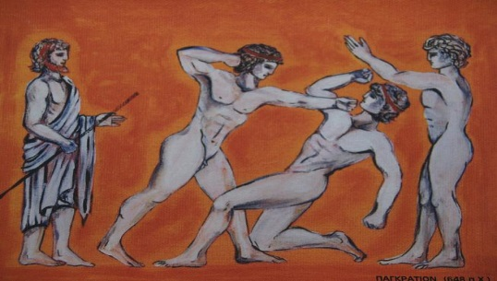
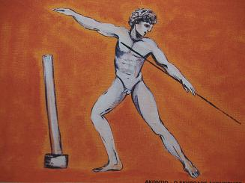

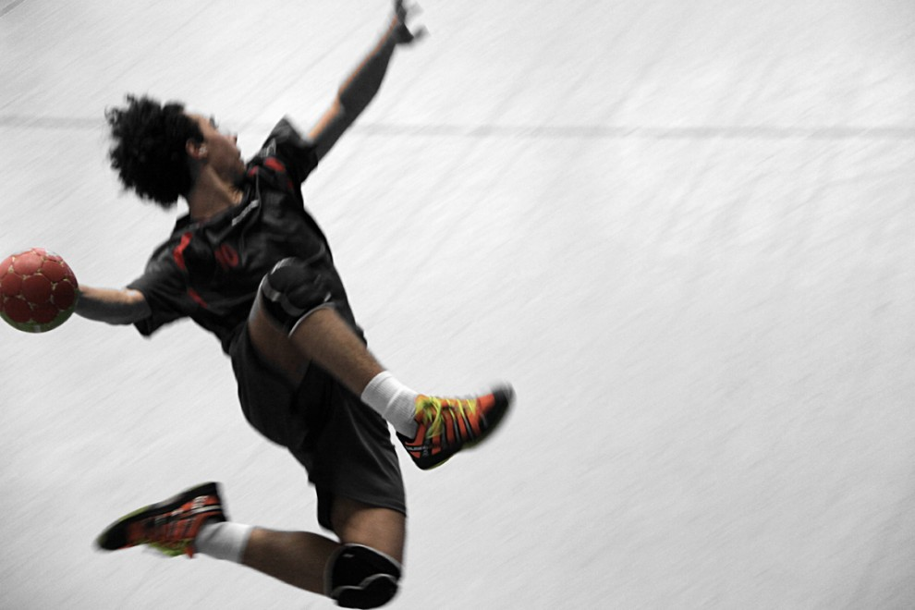


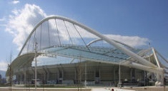
ΕΛΛΗΝΙΚΗ ΔΗΜΟΚΡΑΤΙΑ
ΥΠΟΥΡΓΕΙΟ ΠΑΙΔΕΙΑΣ ΚΑΙ ΘΡΗΣΚΕΥΜΑΤΩΝ
ΠΕΡΙΦΕΡΕΙΑΚΗ ΔΙΕΥΘΥΝΣΗ ΠΕ ΚΑΙ ΔΕ ΑΤΤΙΚΗΣ
ΣΧΟΛΙΚΟΣ ΣΥΜΒΟΥΛΟΣ ΦΥΣΙΚΗΣ ΑΓΩΓΗΣ . Β΄ ΑΘΗΝΑΣ
ΠΑΝΕΛΛΗΝΙΑ ΕΝΩΣΗ ΕΚΠΑΙΔΕΥΤΙΚΩΝ
ΛΕΙΤΟΥΡΓΩΝ ΦΥΣΙΚΗΣ ΑΓΩΓΗΣ
Ολυμπιακό Αθλητικό Κέντρο Αθηνών
"ΣΠΥΡΟΣ ΛΟΥΗΣ"
“ Μαθαίνω χάντμπολ!”
!”
Πρόγραμμα εκπαίδευσης με διεθνή συμμετοχή στη Χειροσφαίριση
Από 31/1/2015 έως 14/2/2015
Ελεύθερη συμμετοχή
για εκπαιδευτικούς, γονείς και φοιτητές
Σάββατο 31 Ιανουαρίου 2015 και ώρα 08.30 έως 22.30
Σάββατο 7 Φεβρουαρίου 2015 και ώρα 08.30 έως 22.30
Σάββατο 14 Φεβρουαρίου 2015 και ώρα 08.30 έως 22.30
Ολυμπιακό Αθλητικό Κέντρο Αθηνών “ΣΠΥΡΟΣ ΛΟΥΗΣ”,
Αίθουσα τύπου Γ. Κασσιμάτης, Κεντρική πύλη σταδίου, Οδός Ολυμπιονίκη Σπύρου Λούη, Μαρούσι
Συνδιοργάνωση:
Σχολικοί Σύμβουλοι Φυσικής Αγωγής
Ομοσπονδία Χειροσφαιρίσεως Ελλάδος
Πανελλήνια Ένωση Εκπαιδευτικών Λειτουργών Φυσικής Αγωγής
Σύνδεσμος Προπονητών Χειροσφαίρισης Ελλάδος
Ολυμπιακό Αθλητικό Κέντρο Αθηνών "ΣΠΥΡΟΣ ΛΟΥΗΣ"

Slide 2
Οργανωτική Επιτροπή
Πέτρος Γαλακτόπουλος, Πρόεδρος Δ.Σ. Ολυμπιακού Αθλητικού Κέντρου Αθηνών
Στέλιος Αλεπουδέας, Εκπαιδευτικός Φ.Α.-Ομοσπονδιακός Προπονητής Ανάπτυξης Ο.Χ.Ε.
Κώστας Βελέτης, Διευθυντής Δημοτικού Σχολείου
Ηλίας Ζαπαρτίδης, Εκπαιδευτικός Φ.Α.-Ομοσπονδιακός Προπονητής Ανάπτυξης Ο.Χ.Ε.
Παναγιώτης Ιατρούδης, Εκπαιδευτικός Φ.Α.-Ομοσπονδιακός Προπονητής Ανάπτυξης Ο.Χ.Ε.
Φανή Κατσαβούνη, Εκπαιδευτικός Φ.Α. Εκπαιδεύτρια BLS, PHTLS, Διάσωσης
Κώστας Κότσιρας, Εκπαιδευτικός Φ.Α.-Ομοσπονδιακός Προπονητής Ανάπτυξης Ο.Χ.Ε.
Άννα Παπαγεωργίου, Εκπαιδευτικός Φ.Α.-Κλινικός Διαιτολόγος-Διατροφολόγος
Δημήτρης Σκάρλος, Εκπαιδευτικός Φ.Α.-Ομοσπονδιακός Προπονητής Ανάπτυξης Ο.Χ.Ε.
Στυλιανή Δημητριάδου, Εκπαιδευτικός Φ.Α.
Αναστάσιος Δικαστόπουλος , Εκπαιδευτικός Φ.Α.
Έκτορας Εμμανουηλίδης , Εκπαιδευτικός Φ.Α.
Παρασκευή Μιχαηλίδου, Υπεύθυνη Ομάδας Φ.Α. Β΄ Αθήνας
Το ΔΣ της Π.ΕΝ.Ε.Λ.Φ.Α.

Slide 3
Επιστημονική Επιτροπή
Βασίλειος Κάκκος, Γενικός Συντονιστής Διευθυντής Ολυμπιακού Αθλητικού Κέντρου Αθηνών
Pollany Wolfgang, European Handball Federation Lecture
Μαρία Μαριδάκη, Αναπληρώτρια Καθηγήτρια, ΣΕΦΑΑ-ΕΚΠΑ
Γρηγόρης Μπογδάνης, Λέκτορας ΣΕΦΑΑ-ΕΚΠΑ
Μαρία Ψυχουντάκη, Αναπληρώτρια Καθηγήτρια, ΣΕΦΑΑ-ΕΚΠΑ
Κανέλλα Αρβανίτη, Σχολική Σύμβουλος Περιφέρειας Αττικής
Ανδριανή Βούξινου, Σχολική Σύμβουλος Περιφέρειας Αττικής
Ηρακλής Κέλλης, Σχολικός Σύμβουλος Περιφέρειας Αττικής
Κωνσταντίνος Κουγιουμτζής, Σχολικός Σύμβουλος Περιφέρειας Αττικής
Συμεών Μπασχαλής, Σχολικός Σύμβουλος Περιφέρειας Αττικής
Μαρία Παπαδοπούλου, Σχολική Σύμβουλος Περιφέρειας Αττικής
Νικόλαος Τριπόδης, Σχολικός Σύμβουλος Περιφέρειας Αττικής
Γιάννης Βαρελτζής, Εκπαιδευτικός Φ.Α.-Προπονητής Χειροσφαίρισης
Νίκος Θεοδώρου, Εκπαιδευτικός Φ.Α
Παναγιώτης Μελετάκος, Εκπαιδευτικός Φ.Α.-Προπονητής Χειροσφαίρισης
Συντονιστής Εκπαιδευτικού Προγράμματος
Νικόλαος Τριπόδης, Πρόεδρος της Π.ΕΝ.Ε.Λ.Φ.Α.

Slide 4
Σάββατο 31 Ιανουαρίου 2015
08.30 - 09.00 Εγγραφές
09.00 - 09.15 Χαιρετισμοί
09.15 - 09.30 «Ημερήσιο και ετήσιο πρόγραμμα Φ.Α.», Νικόλαος Τριπόδης
09.30 - 10.15 «Η Χειροσφαίριση στο Αναλυτικό Πρόγραμμα Εκπαίδευσης», Ηλίας Ζαπαρτίδης
10.15 - 11.30 «Η Παιδαγωγική Αξιοποίηση του Διαδραστικού πίνακα στη Διδασκαλία της Φ.Α.», Κώστας Βελέτης
11.30 - 12.00 Συζήτηση
12.00 - 12.30 Διάλειμμα
12.30 - 13.45 «Μεθοδολογική Προσέγγιση Χειροσφαίρισης με Παιχνίδια» (βιωματικό για Α΄ και Β΄ τάξη Δημοτικού σχολείου), Δημήτρης Σκάρλος
13.45 - 15.00 «Μεθοδολογική Προσέγγιση Χειροσφαίρισης με Παιχνίδια» (βιωματικό για Γ΄ και Δ΄ τάξη Δημοτικού σχολείου), Κώστας Κότσιρας
17.00 - 17.15 Εγγραφές
17.15 - 18.00 «Φυσιολογικές Απαιτήσεις στη Χειροσφαίριση», Μαρία Μαριδάκη
18.00 - 18.45 «Διατροφή και Άσκηση για όλες τις Ηλικίες», Άννα Παπαγεωργίου
18.45 - 19.15 Συζήτηση
19.15 - 19.45 Διάλειμμα
19.45 - 21.00 «Μεθοδολογική Προσέγγιση Χειροσφαίρισης με Ασκήσεις» (βιωματικό για Γ΄ και Δ΄ τάξη Δημοτικού σχολείου), Παναγιώτης Ιατρούδης
21.00 - 22.15 «Μεθοδολογική Προσέγγιση Χειροσφαίρισης με Ασκήσεις» (βιωματικό για Ε΄ και ΣΤ΄ τάξη Δημοτικού σχολείου), Γιάννης Βαρελτζής

Slide 5
Σάββατο 7 Φεβρουαρίου 2015
09.00 - 09.30 Εγγραφές
09.30 - 10.15 «Πρώτη Βοήθεια στο Σχολείο και στην Προπόνηση», Φανή Κατσαβούνη
10.15 - 11.30 «Η Τεχνική της Χειροσφαίρισης στη Δευτεροβάθμια Εκπαίδευση», Pollany Wolfgang
11.30 - 12.00 Συζήτηση
12.00 - 12.30 Διάλειμμα
12.30 - 13.45 «Η Τεχνική της Χειροσφαίρισης στη Δευτεροβάθμια Εκπαίδευση» (βιωματικό), Pollany Wolfgang
13.45 - 15.00 «Προπόνηση Συντονισμού στη Χειροσφαίρισης» (βιωματικό), Γιάννης Βαρελτζής
17.00 - 17.15 Εγγραφές
17.15 - 18.00 «Οι υπηρεσίες του Διαδικτύου στην Υποστήριξη της Διδασκαλίας της Φ.Α.», Κώστας Βελέτης
18.00 - 18.45 «Η Τακτική της Χειροσφαίρισης στη Δευτεροβάθμια Εκπαίδευση», Pollany Wolfgang
18.45 - 19.15 Συζήτηση
19.15 - 19.45 Διάλειμμα
19.45 - 21.00 «Η Τακτική της Χειροσφαίρισης στη Δευτεροβάθμια Εκπαίδευση» (βιωματικό), Pollany Wolfgang
21.00 - 22.15 «Η Τακτική της Χειροσφαίρισης στη Δευτεροβάθμια Εκπαίδευση» (βιωματικό), Pollany Wolfgang

Slide 6
Σάββατο 14 Φεβρουαρίου 2015
09.00 - 09.30 Εγγραφές
09.30 - 10.15 «Νέες Τάσεις Ψυχολογικής Προσέγγισης στο Σχολείο και στην ομάδα», Μαρία Ψυχουντάκη
10.15 - 11.30 «Η διδασκαλία της Χειροσφαίρισης μέσω της Τακτικής Προσέγγισης του Παιχνιδιού», Ηλίας Ζαπαρτίδης
11.30 - 12.00 Συζήτηση
12.00 - 12.30 Διάλειμμα
12.30 - 13.45 «Η διδασκαλία της Χειροσφαίρισης μέσω της Τακτικής Προσέγγισης του Παιχνιδιού» (βιωματικό), Παναγιώτης Ιατρούδης
13.45 - 15.00 «Προπόνηση Δύναμης και Φυσικής Κατάστασης στις Αναπτυξιακές Ηλικίες» (βιωματικό), Γρηγόρης Μπογδάνης
17.00 - 17.15 Εγγραφές
17.15 - 18.00 «Το Ευ Αγωνίζεσθαι ενάντια στη Χειραγώγηση των Αγώνων», Νίκος Θεοδώρου
18.00 - 18.45 «Σύγχρονες Τάσεις της Χειροσφαίρισης», Παναγιώτης Μελετάκος
18.45 - 19.15 Συζήτηση
19.15 - 19.45 Διάλειμμα
19.45 - 21.00 «Σύγχρονες Τάσεις Προπόνησης της Χειροσφαίρισης» (βιωματικό), Γιάννης Βαρελτζής
21.00 - 22.15 «Προπόνηση Τερματοφύλακα» (βιωματικό), Στέλιος Αλεπουδέας
22.15 – 22.30 Αναστοχασμός, Σύνθεση, Συμπεράσματα και Αξιολόγηση του Προγράμματος, Νικόλαος Τριπόδης

Slide 7
Θα χορηγηθεί Βεβαίωση Συμμετοχής στο τέλος του προγράμματος.
Η παρακολούθηση του συνόλου της επιμόρφωσης είναι υποχρεωτική και
αποτελεί προϋπόθεση για την απόκτηση της βεβαίωσης.
Σύμφωνα με το Ενιαίο Σύστημα Διαχείρισης Αξιολόγησης Παρακολούθησης
και Ελέγχου των ενεργειών επαγγελματικής κατάρτισης, επιτρέπεται η απουσία
των εκπαιδευόμενων σε ποσοστό 10% επί της συνολικής διάρκειας των ωρών του προγράμματος. Το ποσοστό απουσιών για τους εκπαιδευόμενους
με αναπηρία ή με αποδεδειγμένη νοσηλεία κατά τη διάρκεια της επιμόρφωσης, αυξάνεται στο 20%.
Νίκος Τριπόδης
Σχολικός Σύμβουλος Φ.Α.
Κώστας Γκαντής
Πρόεδρος Ο.Χ.Ε.

